Slide 1
Квантовые компьютеры
Королёвский колледж космического
машиностроения и технологии
П2-20
Бобков Данила

Slide 2

СОДЕРЖАНИЕ
Квантовый компьютер
Кубиты
Митио Каку
Квантовые симуляторы
Процесс квантовых вычислений

Slide 3
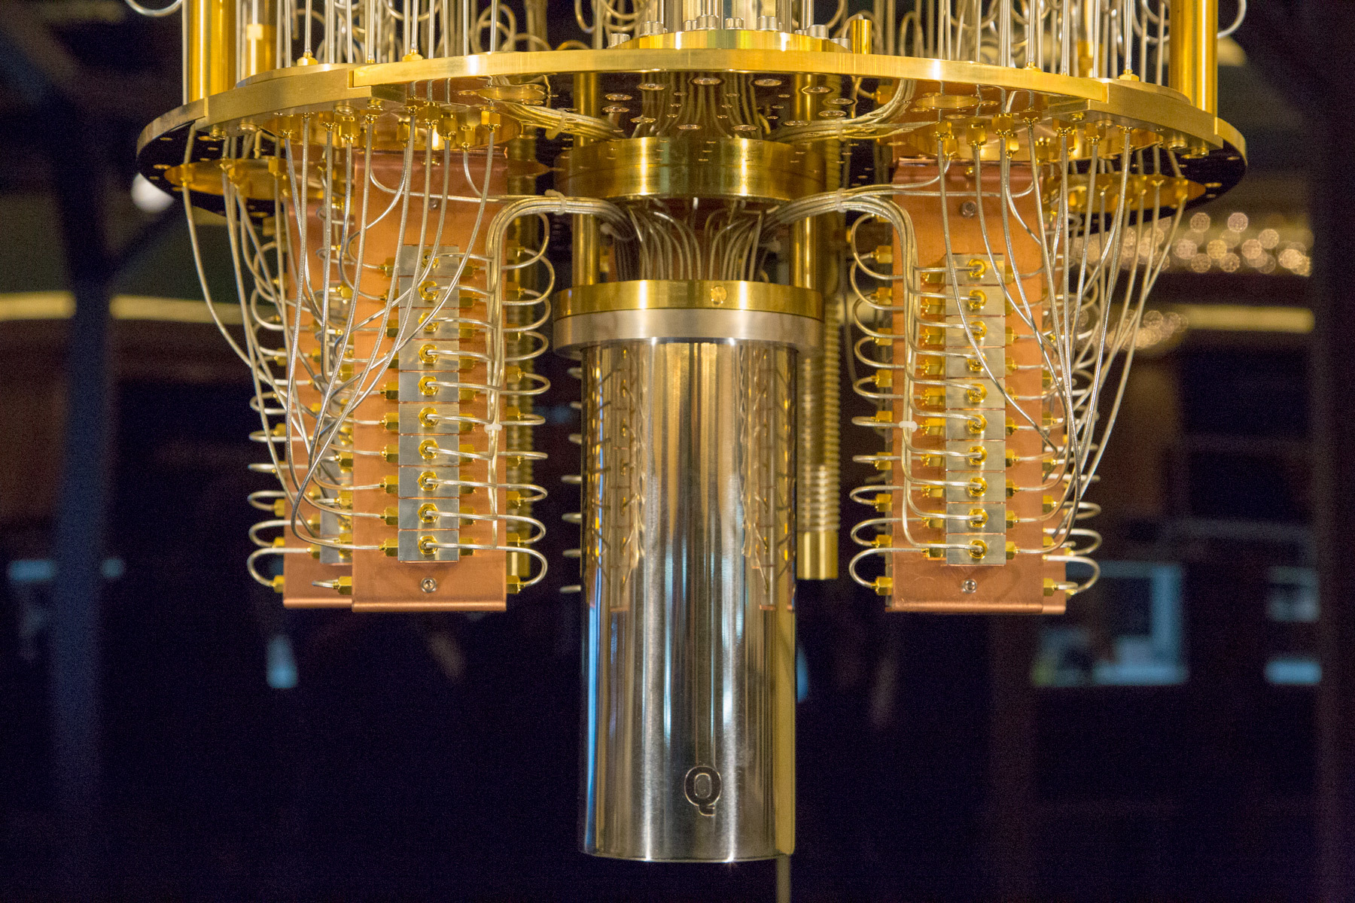
ОПРЕДЕЛЕНИЕ
Квантовый компьютер — управляемые квантовомеханические устройства, использующие свойства квантовой физики для выполнения вычислений.

Slide 4
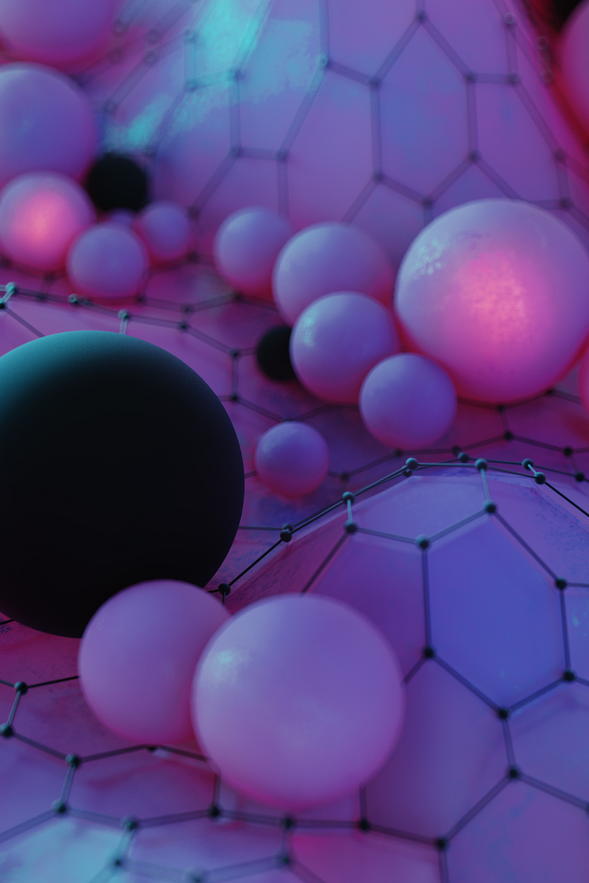
КУБИТЫ
Квантовые биты - наименьший элемент для хранения информации в квантовом компьютере. Они могут находится во многих состояниях, а не только в одном, т.е. кубиты сразу выполняют огромное количество операций. Кубит может иметь значение 0, 1 или квантовую суперпозицию 0 и 1.

Slide 5

ОСНОВНОЕ РАЗЛИЧИЕ
Различие между классическими и квантовыми компьютерами заключается в том, что программы на квантовых компьютерах являются вероятностными. В квантовых алгоритмах каждый возможный результат имеет связанную амплитуду вероятности. После измерения одно из возможных состояний будет получено с определенной вероятностью. В этом заключается отличие от классических вычислений, в которых бит может иметь только детерминированное значение 0 или 1.

Slide 6
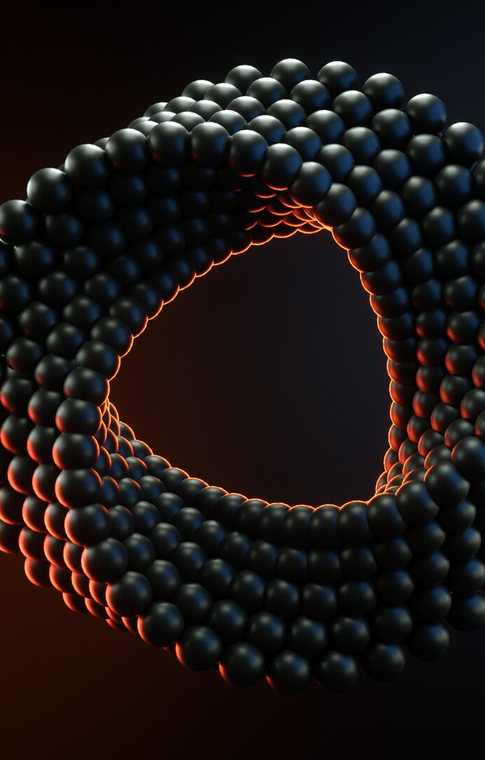
Процесс квантовых вычислений
Выполнение вычислений на квантовом компьютере или симуляторе включает следующие основные этапы:
доступ к кубитам
инициализация кубитов в нужном состоянии
выполнение операций для изменения состояний кубитов
измерение новых состояний кубитов

Slide 7
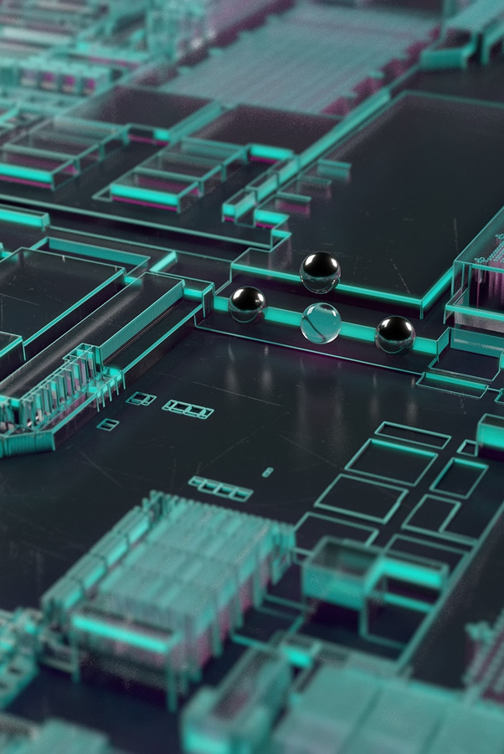
КВАНТОВЫЕ СИМУЛЯТОРЫ
Доступ к реальному квантовому оборудованию ограничен из-за требований к ресурсам и бюджету. Но квантовые симуляторы помогают выполнять квантовые алгоритмы и упрощают тестирование и отладку алгоритма и его последующее выполнение на реальном оборудовании для получения ожидаемых результатов.
Квантовые симуляторы — это компьютерные программы, выполняющиеся на традиционных компьютерах. Они позволяют запускать и тестировать квантовые программы в среде, которая прогнозирует поведение кубитов в ответ на разные операции.

Slide 8

Спасибо за внимание

